Slide 1
GALAXIA

Slide 2
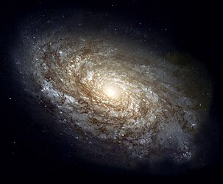
INDICE
¿ QUE ES ? ¿QUE ES SU FUNCION ? ¿ CUANTOS TIPÓS HAY ?

Slide 3
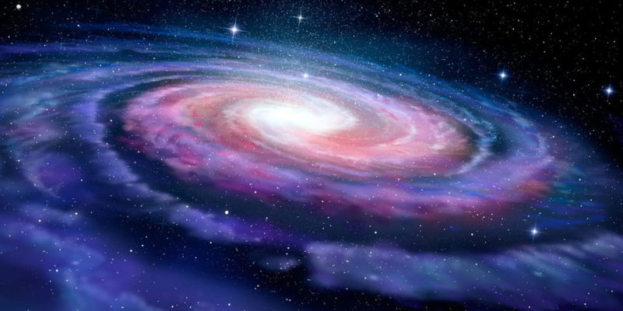
¿QUE ES ?
Las galaxias son concentraciones de estrellas, gas, polvo y materia oscura. Tienen diversas formas y tamaños. Algunas están destinadas a colisionar, como la Vía Láctea y Andrómeda. ¿Qué es una galaxia en el universo?
A gran escala, el universo está formado por galaxias y agrupaciones de galaxias. Las galaxias son agrupaciones masivas de estrellas, y son las estructuras más grandes en las que se organiza la materia en el universo. A través del telescopio se manifiestan como manchas luminosas de diferentes formas.

Slide 4
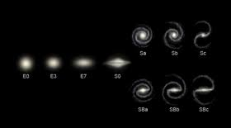
¿ CUANTOS TIPÓS HAY?
¿Cuáles son los 6 tipos de galaxias que hay?
Algunos tipos de galaxias son las galaxias espirales, galaxias elípticas, galaxias irregulares, galaxias enanas, galaxias lenticulares y galaxias interactuantes. Las galaxias son enormes colecciones de gas, polvo, estrellas y materia oscura, que se encuentran unidas gracias a la gravedad, formando parte del universo.

Slide 5
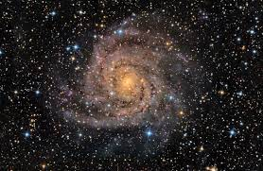
¿ QUE ES SU FUNCION?
Las galaxias se consideran los ladrillos fundamentales a partir de los que se estructura el universo, al igual que las células son consideradas como las piezas básicas de las que se compone un organismo vivo, aunque, a su vez, también puedan descomponerse en otros elementos que las formen.

